Slide 1
FRANSKA REVOLUTIONEN
1789 - 1799

Slide 2
FRANKRIKE FÖRE REVOLUTIONEN
Samhället är indelat enligt den medeltida ståndsindelningen
Adeln och prästerna
2% av befolkningen
Priviligierade och skattebefriade
Det tredje ståndet
98% av befolkningen
Inga privilegier och inte skattebefriade

Slide 3
ORSAKER TILL REVOLUTIONEN
POLITISKA ORSAKER
Makten ligger hos kungen som är enväldig
SOCIALA ORSAKER
Det tredje ståndet vill ha mer inflytande och rättigheter i samhället
EKONOMISKA ORSAKER
Ekonomisk kris och missväxt i landet
Stora skulder pga krig

Slide 4
Riksdagen sammankallas efter 175 år för att diskutera de nya skatterna
Det tredje ståndet protesterar och utesluts
Bildar en ny riksdag som får namnet Nationalförsamlingen
Svär in bollhuseden
Lovar högtidligt att man inte skall skiljas åt förrän man ger Frankrike än ny författning
” Frihet, jämlikhet och broderskap ”

Slide 5
BASTILJEN (14 JULI 1789)

Slide 6
KVINNOTÅGET TILL VERSAILLES

Slide 7
NATIONALFÖRSAMLINGEN INFÖR REFORMER
Kungens makt begränsas och han och hans ministrar blir ansvariga inför nationalförsamlingen
Kyrkan blir statlig och man säljer kyrkans tillgångar för att kunna betala av alla skulder
Deklarationen om de mänskliga rättigheterna införs och alla män får rösträtt
Det medeltida ståndsamhället avskaffas
Alla skall betala lika mycket skatt
Alla är lika inför lagen och har samma rättigheter

Slide 8
DEN ANDRA REVOLUTIONEN
Girondisterna blir det ledande partiet i Nationalförsamlingen
Makten tas över av jakobinerna under ledning av Maximilian de Robespierre
Jakobinerna söker stöd hos Sansculloterna
En ny period inleds som kallas för Skräckväldet

Slide 9
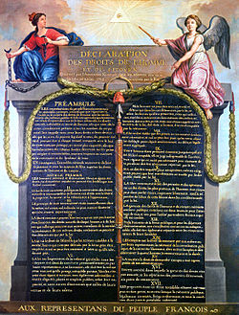
FÖLJDERNA AV REVOLUTIONEN
Ståndsamhället ersätts av ett klassamhälle
Frankrike blir en republik
De mänskliga rättigheterna tar sin form

Slide 10
NAPOLEON BONAPARTE (1769-1814)
Upplyst diktator och kejsare
Värnade om revolutionens idéer
Inrättade en samling lagar
Code Napoleon där lagarna bygger på principen om allas likhet inför lagen

Slide 11
NAPOLEONKRIGEN (1799-1815)
Erövrade stora delar av Europa
Vissa stater tillföll Frankrike
Andra stater blev lydstater
Kontinentalblockaden
Wienkongressen 1815

Slide 12
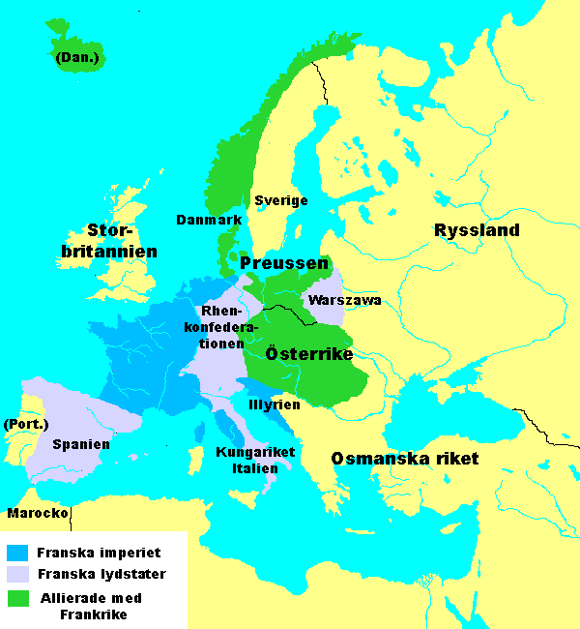
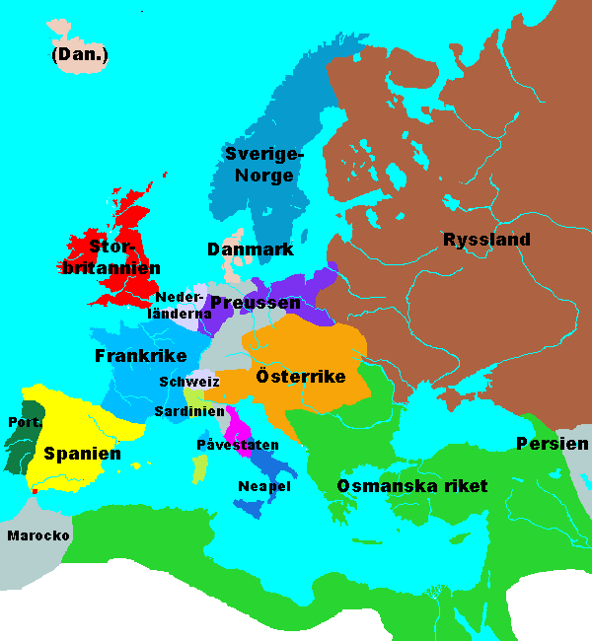

Slide 13
DE POLITISKA IDEOLOGIERNA
De politiska ideologierna utvecklades ur den franska revolutionen
Vad är en ideologi?
En ideologi är en samling idéer om hur ett samhälle skall se ut
Idéerna grundar sig i hur samhället skall styras, på vilket sätt samhället skall se ut, hur ett idealsamhälle ser ut och hur mycket staten skall lägga sig i människors liv och ekonomi

Slide 14
LIBERALISM
Grundtanken är att människor måste få vara så fria som möjligt
Genomdrev lagar för att skydda människors rättigheter
Adam Smith förespråkade konkurrens bland företagen
John Stuart Mill förespråkade sociala reformer för alla

Slide 15
KONSERVATISM
Betonar att människor behöver trygghet
Detta uppnås bäst om man har en stark stat och kyrka
Människor skall inte bestämma själva eftersom de inte förstår sitt eget bästa
Konservatismen vill bevara gamla samhällsinstitutioner

Slide 16
SOCIALISM
Socialismens grundtanke är att
De klasskillnader som finns måste utjämnas
Man vill ha ett klasslöst samhälle
Karl Marx
Två olika grupper inom socialismen
Reformistisk → förändra samhället genom reformer
Revolutionär → förändra samhället genom revolution

